Slide 1


РАБОТА С ТЕСТАМИ В СИСТЕМЕ ЮРАЙТ
Подготовлено: заведующий библиотекой Баканова Ю.В.

Slide 2
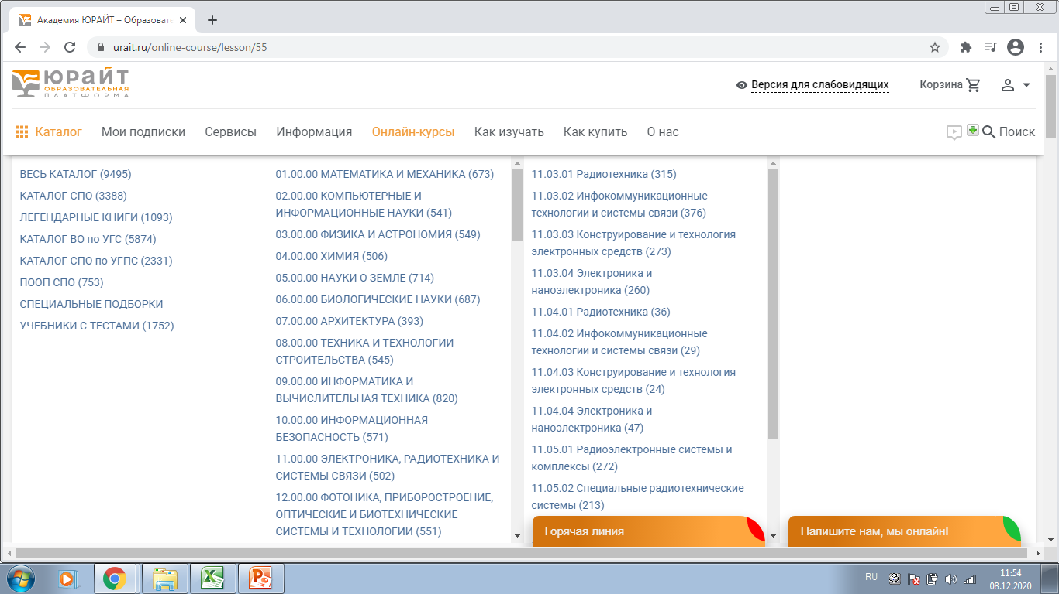
Как найти учебники с тестами?
В Каталоге все курсы с тестами выделены в отдельную категорию

Slide 3
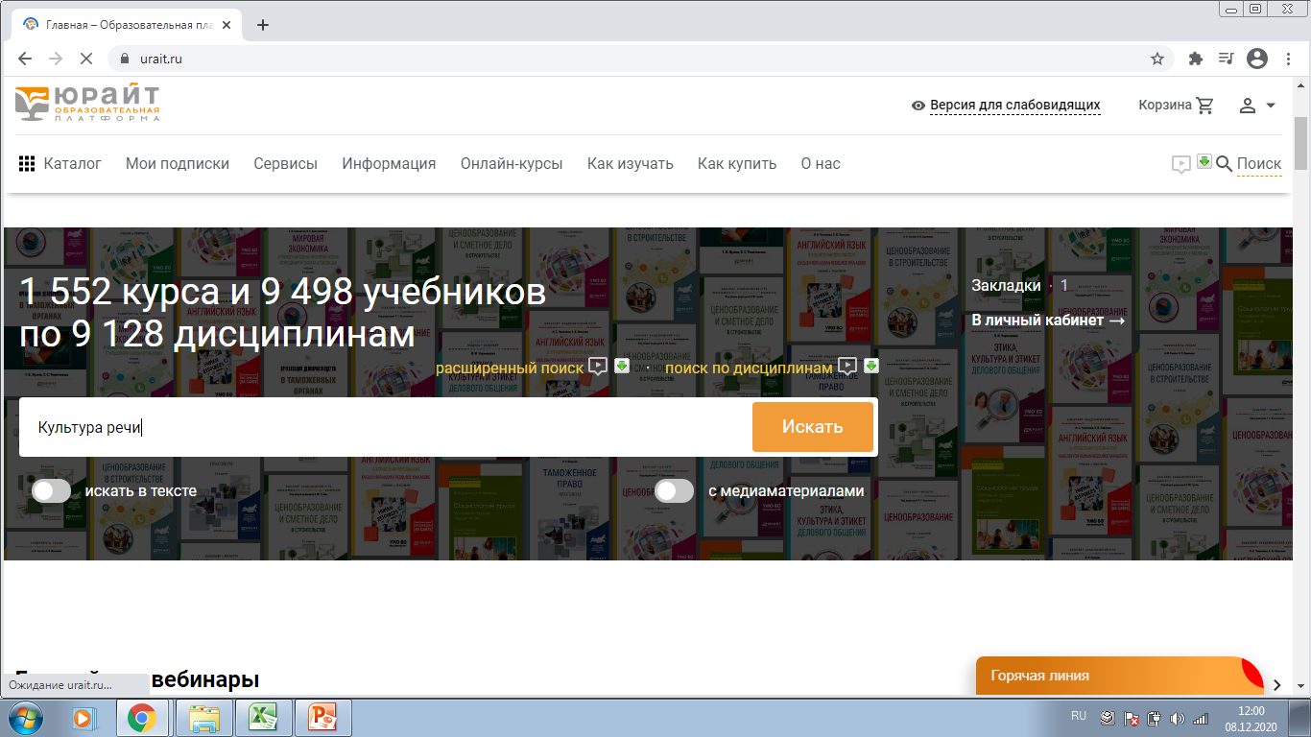
Так же можно воспользоваться строкой поиска, указав ключевое слово, расширенным поиском или поиском по дисциплинам

Slide 4
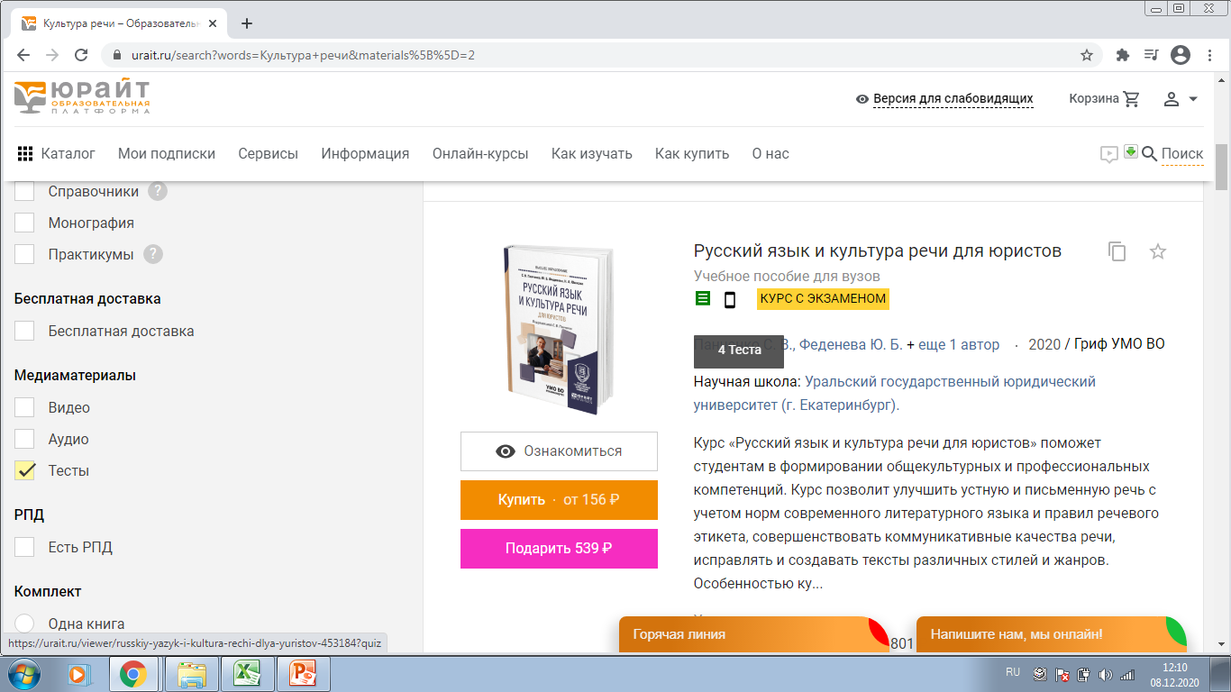
В результатах поиска, в фильтрах слева отмечаем галочкой фильтр
«тесты». После этого, будут отображаться курсы содержащие в себе тесты.

Slide 5
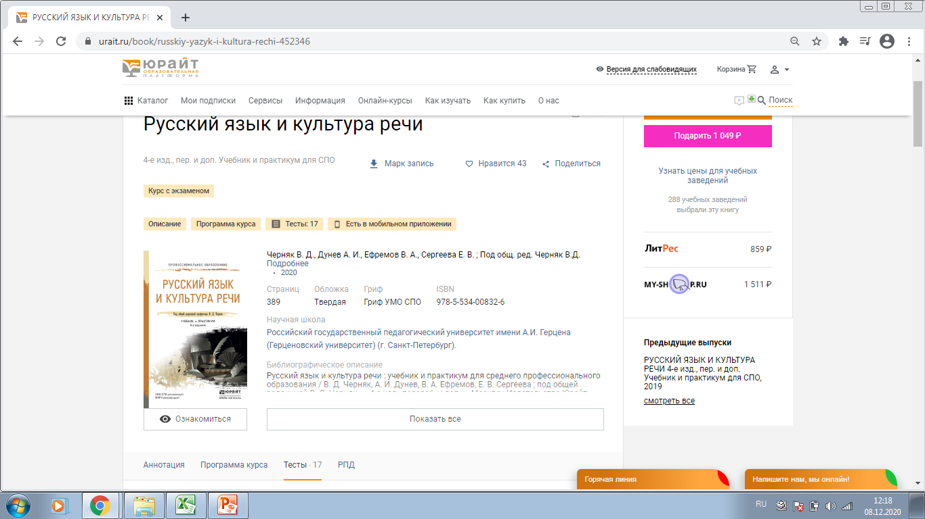
Для просмотра тестов необходимо перейти на карточку курса и выбрать вкладку тесты

Slide 6
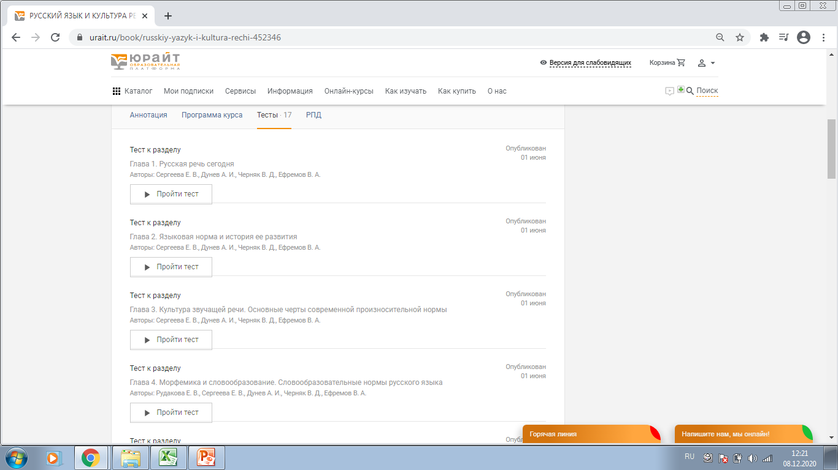
Появится список тестов с указанием к какой главе они относятся, а так же кнопка «пройти тест»

Slide 7
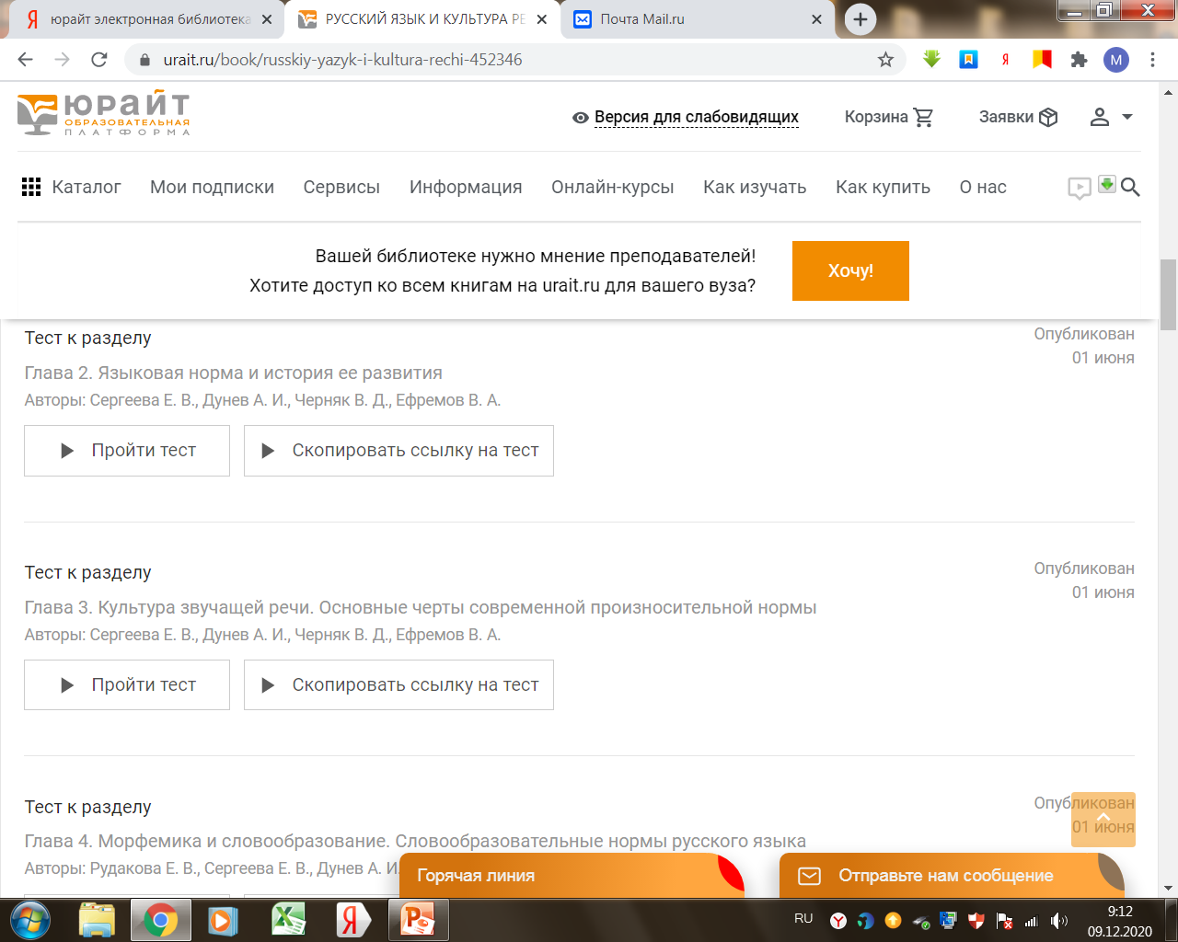
Для прохождения теста преподаватель отправляет обучающимся ссылку на конкретный тест.

Slide 8
Спасибо за внимание!

